Slide 1
MINDOUT
SEISIÚN 04
.................................................................................................
Ag Déileáil le Dúshláin

Slide 2
MINDOUT
SPRIOC
AN tSEISIÚIN
Réimse de straitéisí le déileáil a aithint is féidir a úsáid chun déileáil le cásanna strusmhara.
CUSPÓIRÍ
Beidh na Scoláirí:
In ann cineálacha éagsúla straitéisí chun déileáil le fadhbanna a aithint is féidir leo a úsáid chun déileáil le strus.
Ag plé agus ag machnamh ar an gcaoi a ndéileálann daoine ar dhóigheanna éagsúla.
Déan comparáid idir na straitéisí chun déileáil is dócha go gcabhróidh agus leo siúd ar dócha nach mbeidh siad chomh cabhrach i gcásanna éagsúla.

Slide 3
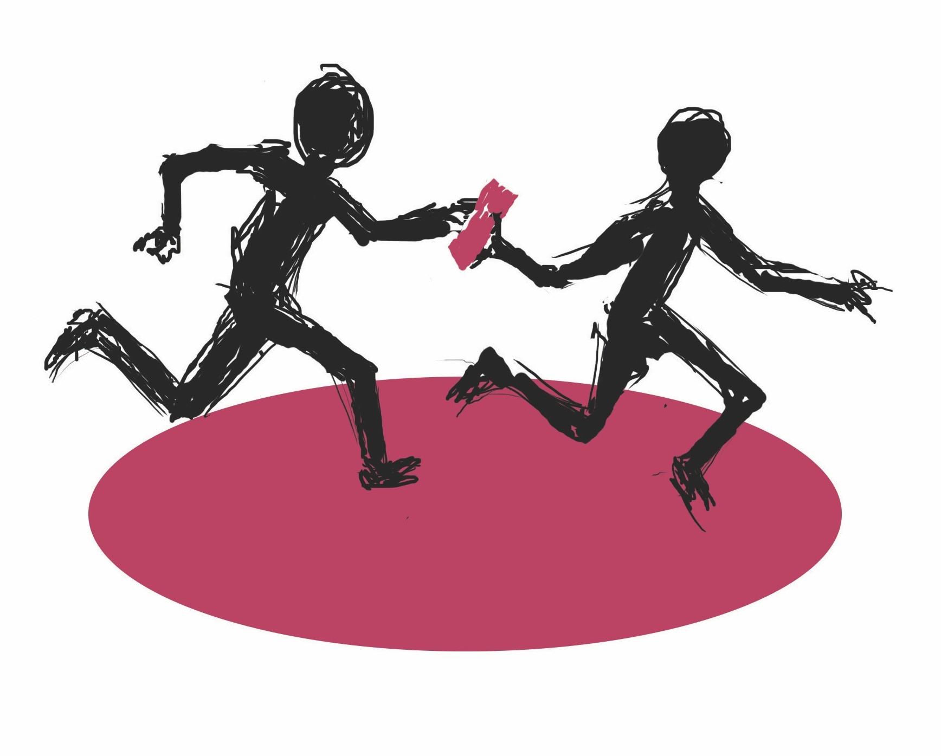
Rás Sealaíochta - Déileáil
(3 nóiméad)
MINDOUT
Gabh isteach i bhur ngrúpaí agus
déan líne taobh thiar dá chéile le d'aghaidh
ar do chairtpháipéar

Slide 4
MINDOUT
Cleacht sa bhaile
I rith na seachtaine seo chugainn, iarr ar na daltaí:
•
Smaoinigh ar na straitéisí cabhracha chun déileáil agus is fearr a mbaineann siad úsáid astu go minic.
•
Smaoinigh “Cén fáth a n-oibríonn na straitéisí chun déileáil seo?
dom
•
Smaoinigh ar aon straitéisí neamhchabhracha nó díobhálacha chun déileáil a mbaineann siad úsáid astu nuair a bhíonn strus orthu agus an straitéis chun déileáil cabhrach a d'fhéadfadh siad a thriail ina ionad.
•
Téigh ar líne le haghaidh smaointe ar bhainistiú agus déileáil le strus agus bain triail as cuid acu!

